Slide 1
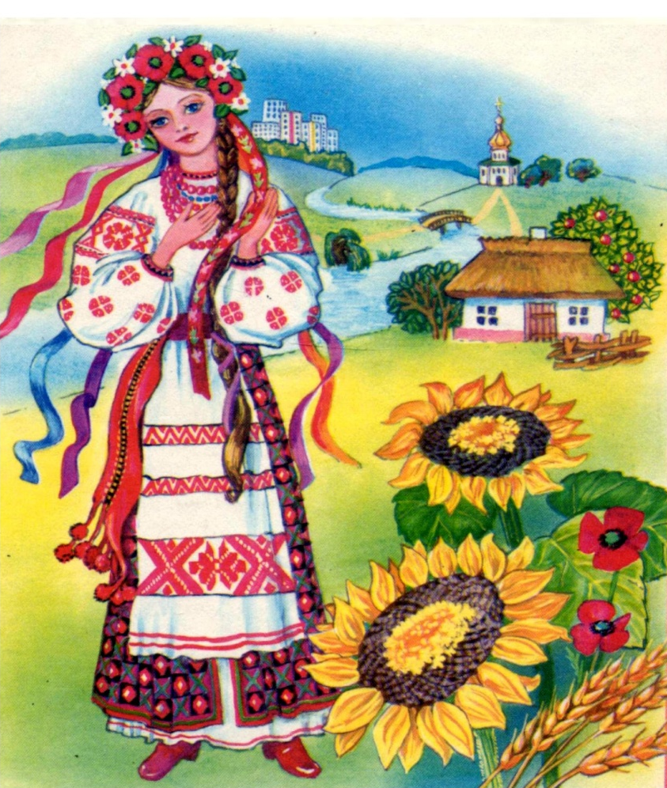
Рослинні символи українців

Slide 2
Символи - святині
Через віки пронесли українці любов до різних речей, тварин, а особливо рослин, тому що з давніх-давен вважали їх святинями свого народу. Їхні образи використовувалися в обрядах і звичаях, в пісенній народній творчості. Їх вишивали на рушниках, сорочках, серветках …
Часто вони приходять до нас із легенд.

Slide 3
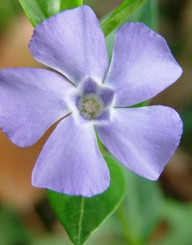
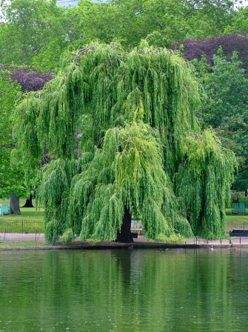
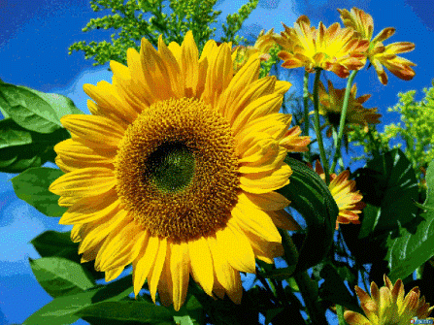
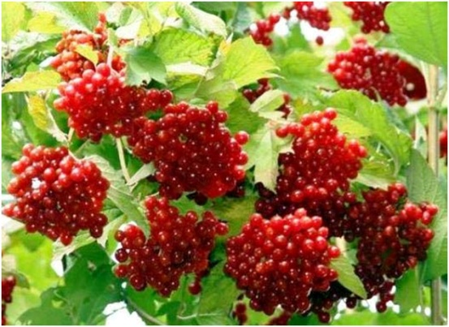
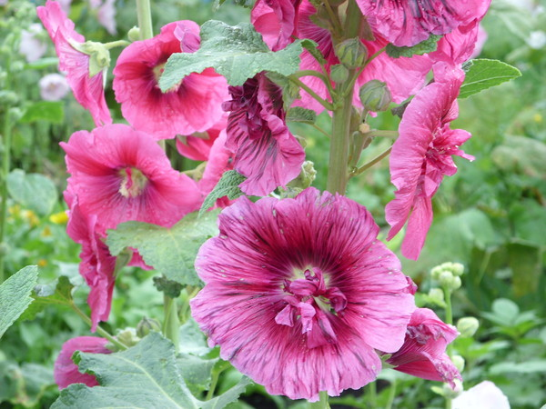
Символи - святині
Калина, верба, дуб, вишня, барвінок, чорнобривці, любисток, соняшник, мальви.. здавна уособлюють красу нашої України, духовну міць народу, засвідчують любов до рідної землі.

Slide 4
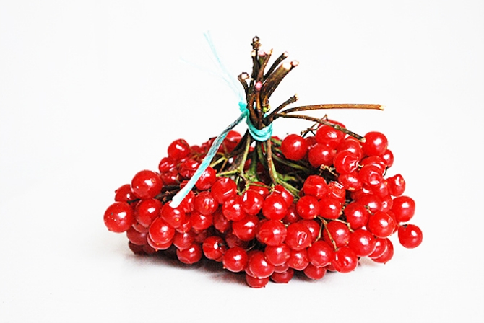
Калина
В українській народній творчості калина символізує мужність і незламність духу в боротьбі за незалежність рідного краю, благородний порив виборювати та відстоювати свободу й гідність людську.
Цілу довгу холодну зиму палахкотять рубіновим намистом на калині яскраво-червоні плоди. А коли уважно глянути на зернину, вийняту з ягоди, то можна побачити, що вона нагадує маленьке серце.

Slide 5
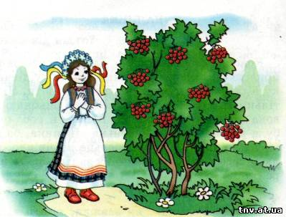
Калина
Шість віків ходить по світу легенда, що краплини дівочої крові, які бризкали з-під ворожого ятагана, були підхоплені вітром, рознесені по лісах і долах, по берегах рік озер... І де вони падали, там зростали кущі червоної калини. А на місці порубаних дівочих тіл виросли кущі калини – “гордовини” з червоними та чорними, мов запечені краплини дівочої крові, ягодами. З тих пір і ростуть кущі калини то над водою, то попід лісом, то
десь над яром, а то й біля могили
примостяться, навіваючи журбу, смуток,
спогади.

Slide 6
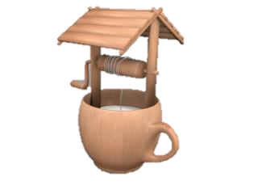
Верба
Верба є природним фільтром. Недаремно люди найчастіше беруть воду біля криниць, поруч з якими росте верба.
Ця рослина - народний прогностик. У жарку погоду вона “плаче” і це говорить про те, що погода ще буде сонячна і тепла.
Людям із затяжною хворобою
допомагала верба, їхній одяг вивішували на
вербових гілках, поки він не зтлівав,
пропаде одяг – пропаде і хвороба.

Slide 7
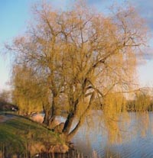
Верба
Вздовж доріг, понад ставками і річками, біля хат – скрізь вона була прикрасою українського села. “Верба біля криниці –
не будеш мати п´яниці, верба коло городу – відверне шкоду, верба біля брами – Господь з вами” –
так говорили в народі.

Slide 8
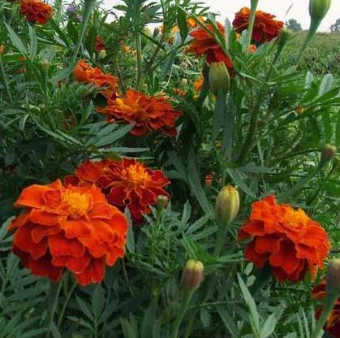
Чорнобривці
Чорнобривці – з давніх-давен прикрашали сільські подвір’я і так органічно ввійшли в сільський колорит, що їх стали вважати символом України. Вони згадані в ряді художніх творів, народних і сучасних піснях, казках, бувальщинах та вишиванках. На сьогоднішній день вони є головною прикрасою не лише сільської місцевості, але й міської, тому що дають яскраві, соковиті кольори протягом літа і осені.

Slide 9
Чорнобривці виділяють речовину, яка вбиває мікроскопічних черв'яків , що висмоктують соки з полуниці і садової суниці, картоплі та інших рослин.

Slide 10
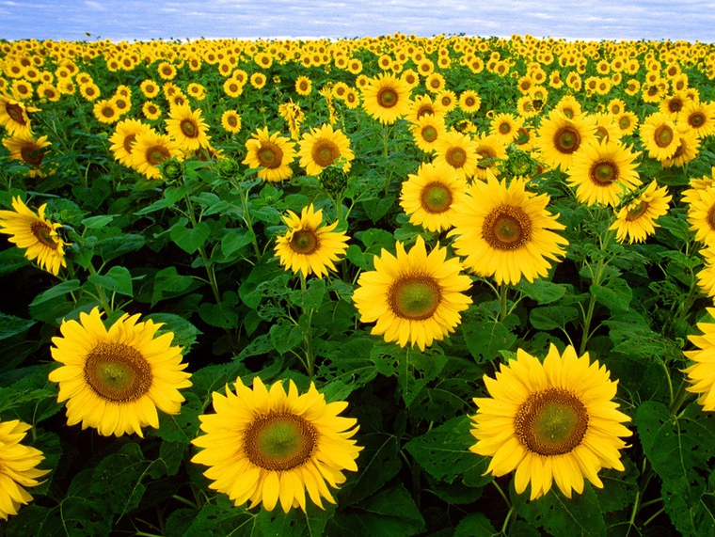
Соняшник
Соняшник символізує Батьківщину: як соняшник повертає за Сонцем свою
голову, так і людина думкою, словом і ділом звернена до своєї Вітчизни. Як
Сонце для соняшника –
єдиний і незамінний
орієнтир, так і для людини
Батьківщина - єдина і
найвища цінність.

